Slide 1
Знижки

Slide 2

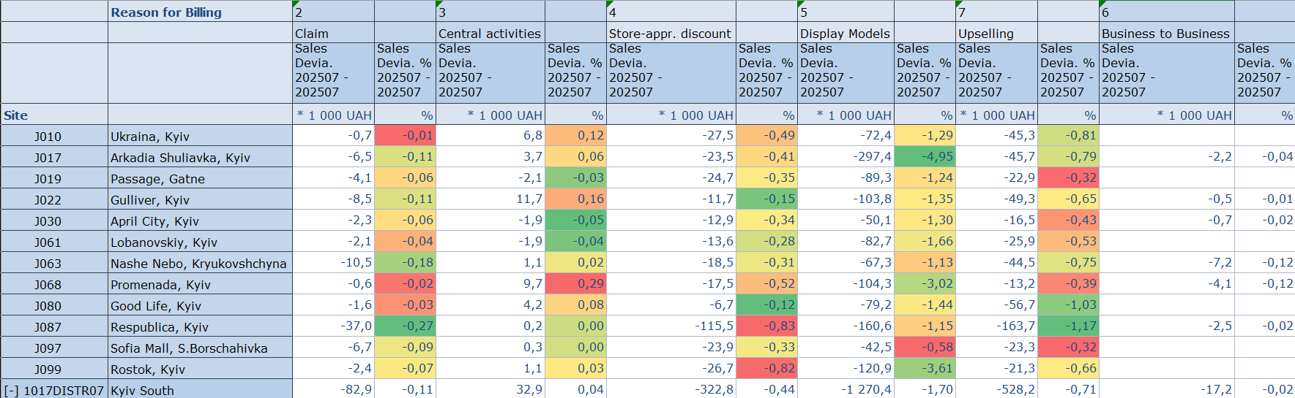
Знижки по магазинам та кодам:

Slide 3
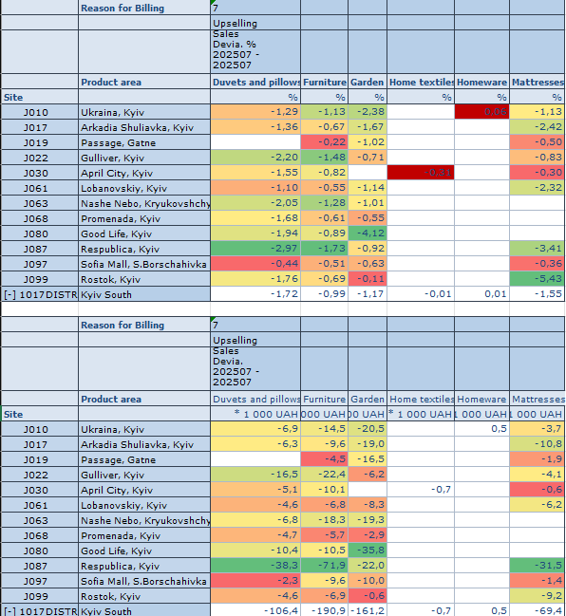

7 код по групам товарів:
J010 та J030 –помилки використання
J061, J068, J097, J099 – зверніть увагу на % використання 7 коду в сервісних зонах
J019- не використали 7-код в ковдрах та подушках
J063, J068, J080 не використали 7-код в матрацах

Slide 4
Сервіс
‘‘Комплексні продажі’’

Slide 5
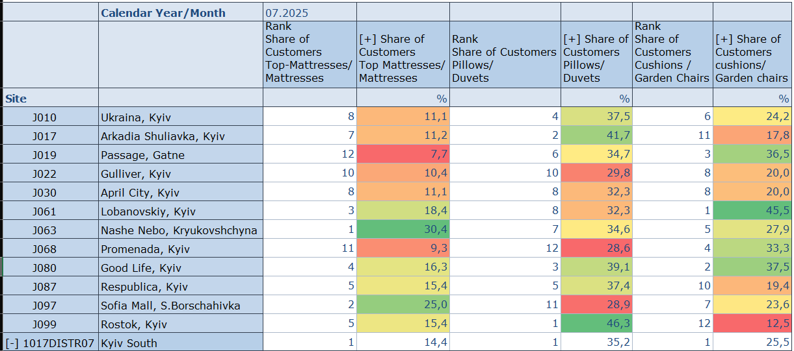

Комплекси 01.07-31.07

Slide 6
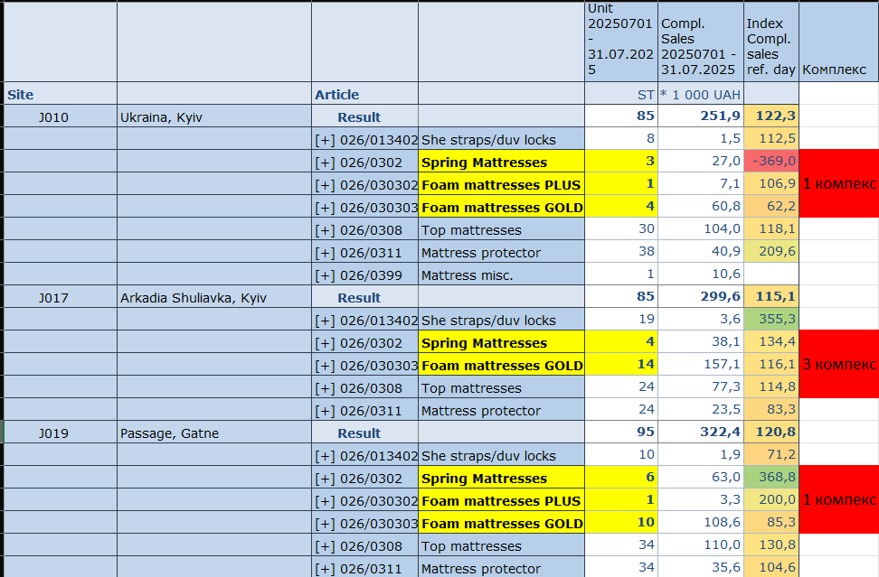
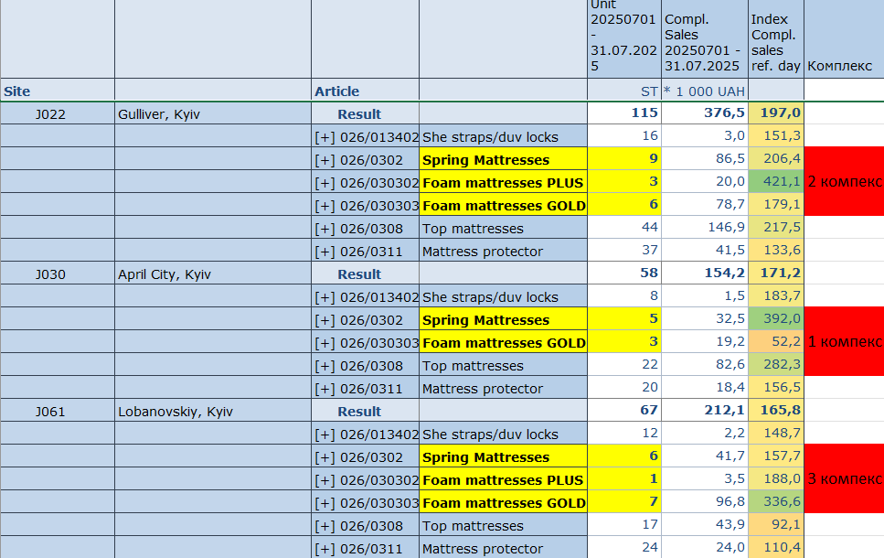
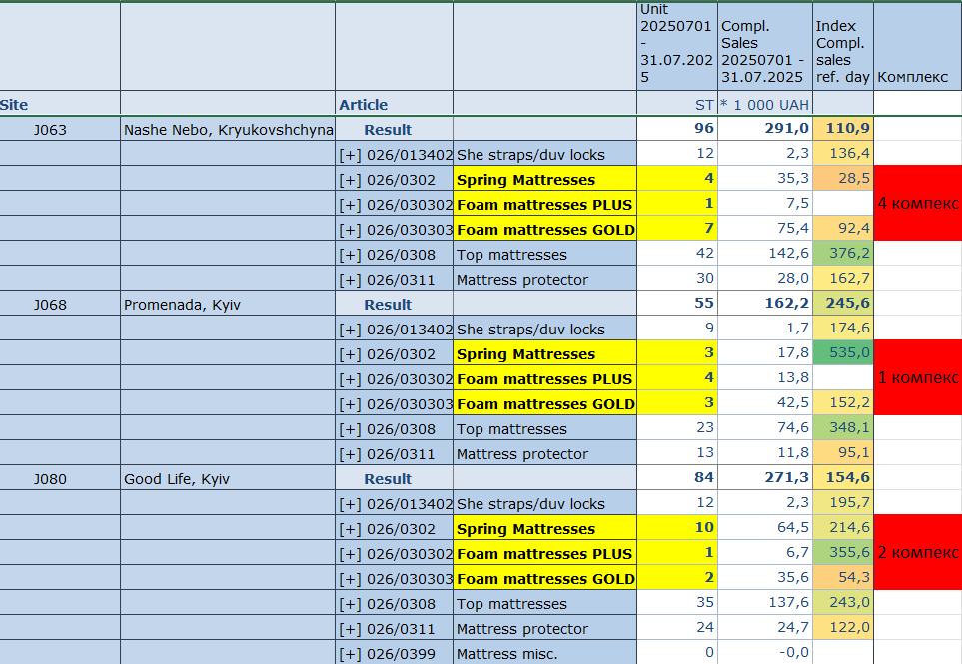
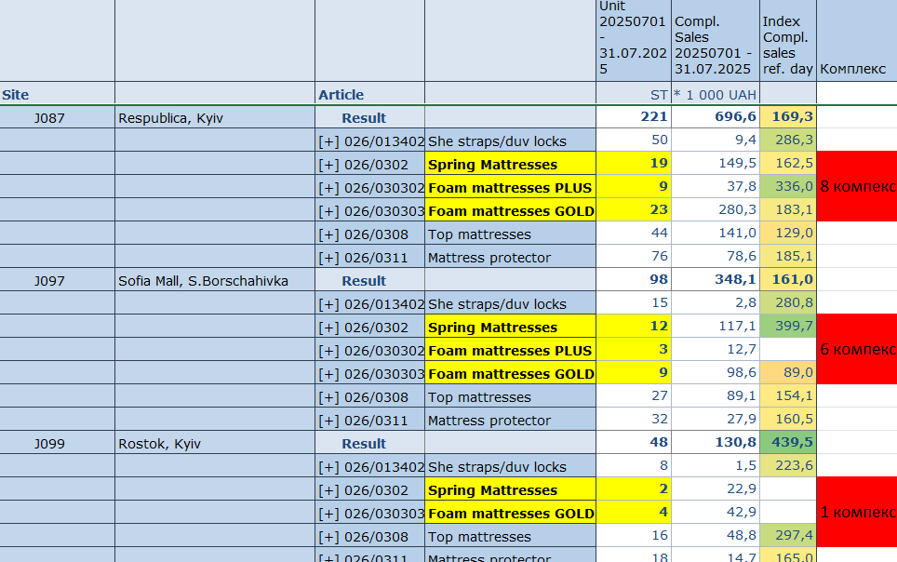
По магазинам:

Slide 7
Комплексний продаж у нашому випадку — це не просто "ось матрац, тримайте чек".
Це стратегія, де ти продаєш сон як продукт, а не окремі товари.

Slide 8
Списання

Slide 9

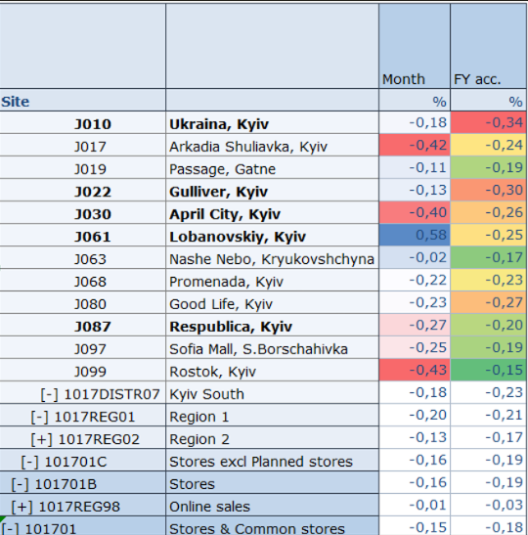

Stock adj. Липень
J017.J030.J061.J099 – перевищили показник за місяць
Аккумульовано всі магазини в цілі - БРАВО

Slide 10
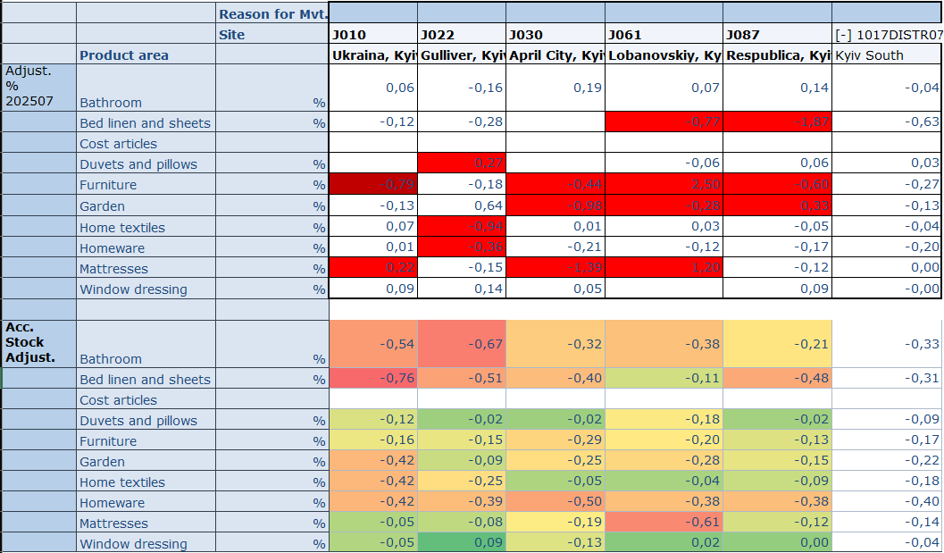

Stock adj. по групам товарів
Зверніть увагу на доцільність списань 81 кодом.
Значні списання Текстилю та КПБ- це якість наших арт таймів)

Slide 11
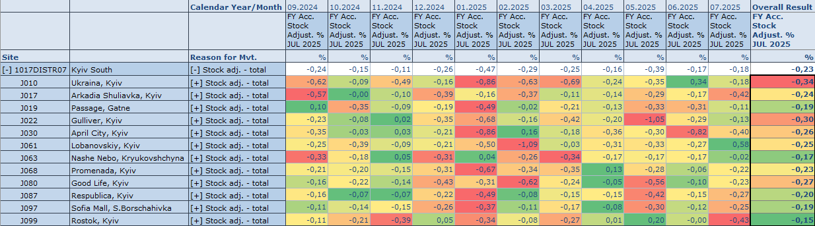
Stock adj. по місячно:

Slide 12
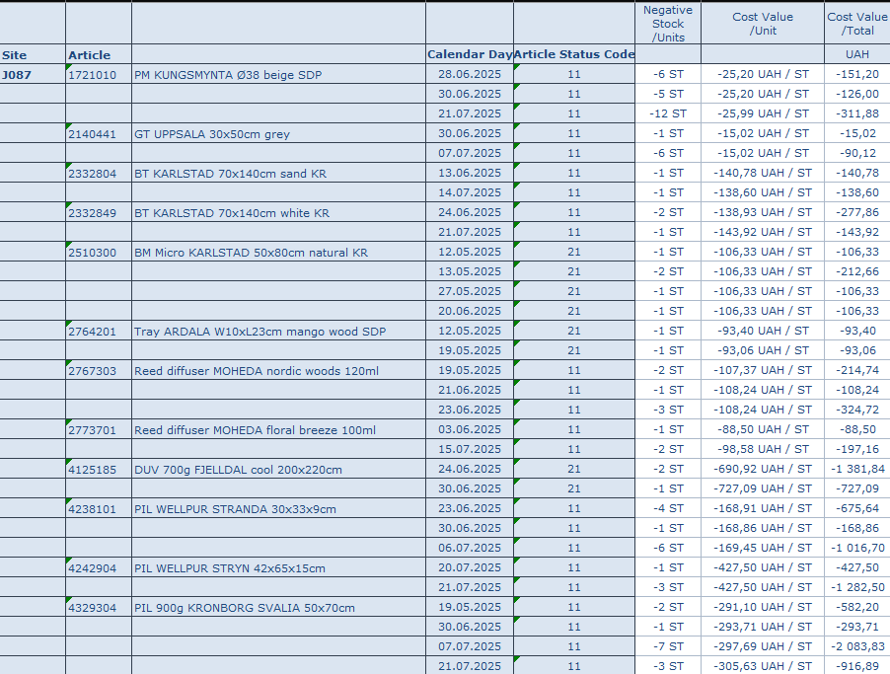
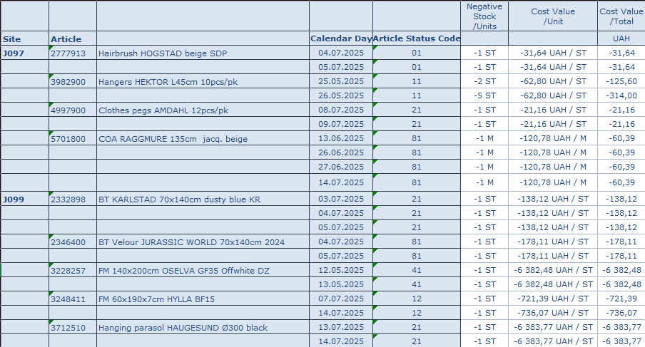
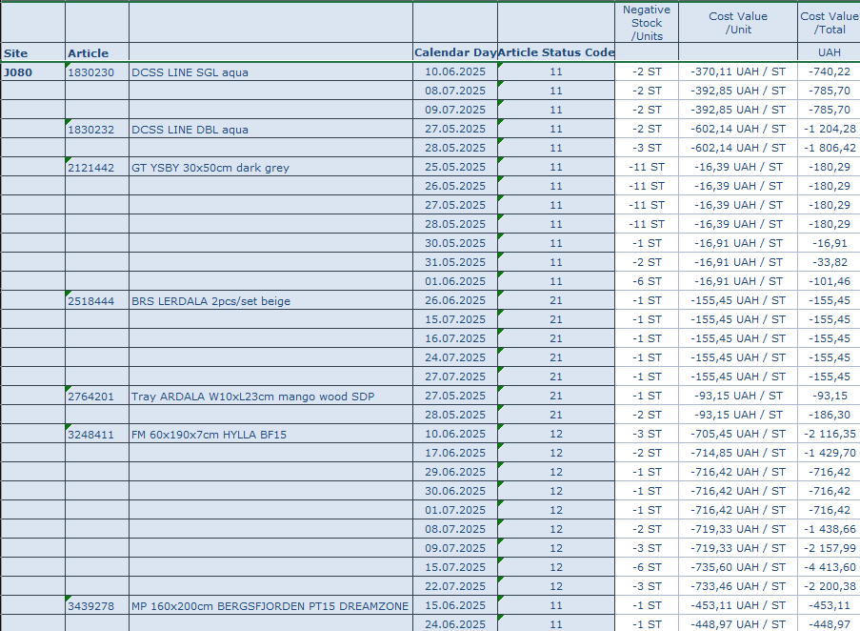
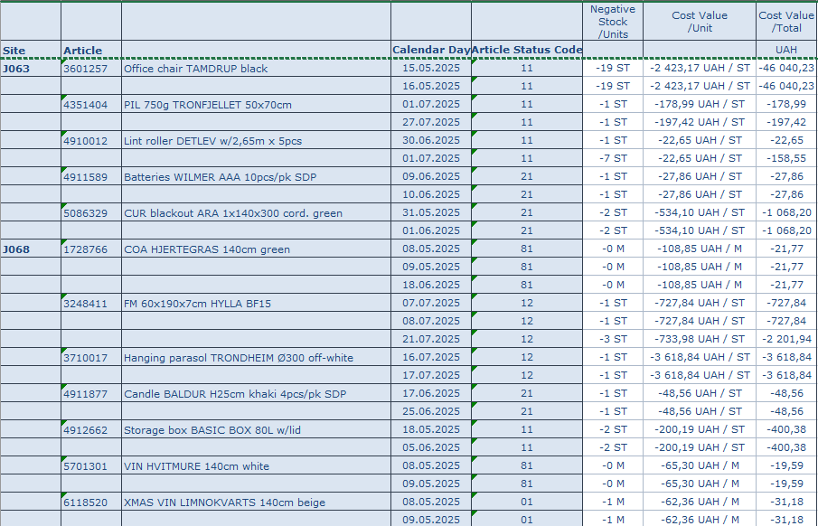
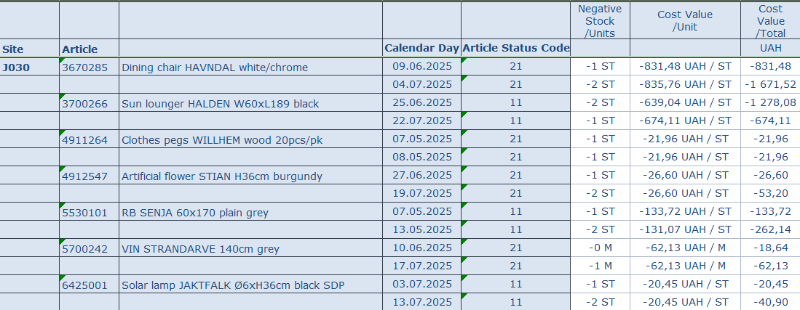
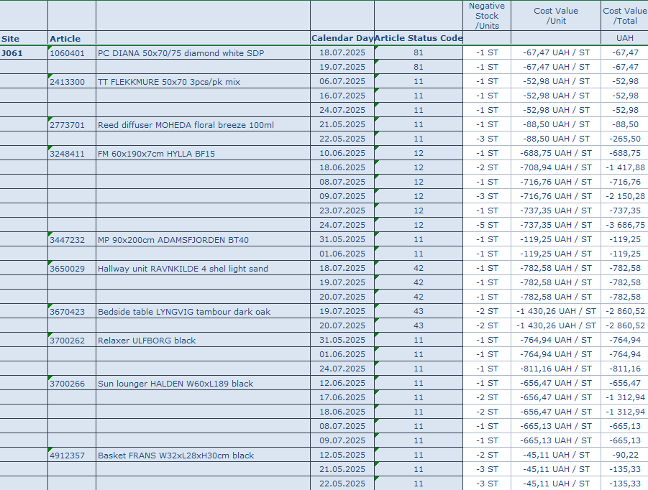
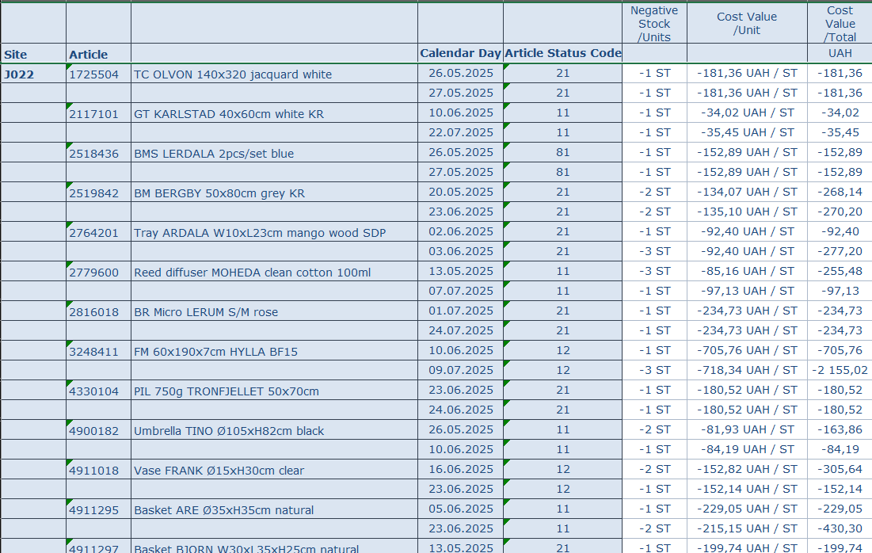
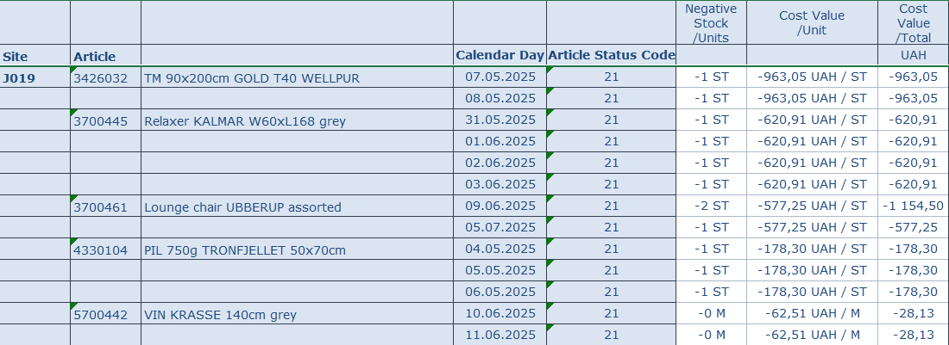
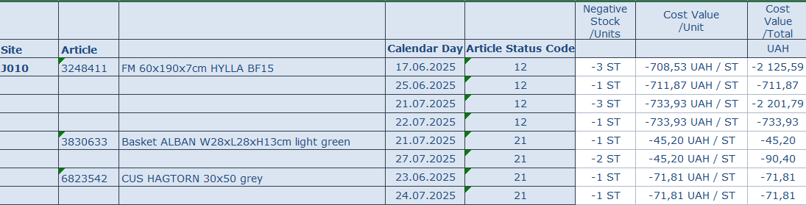
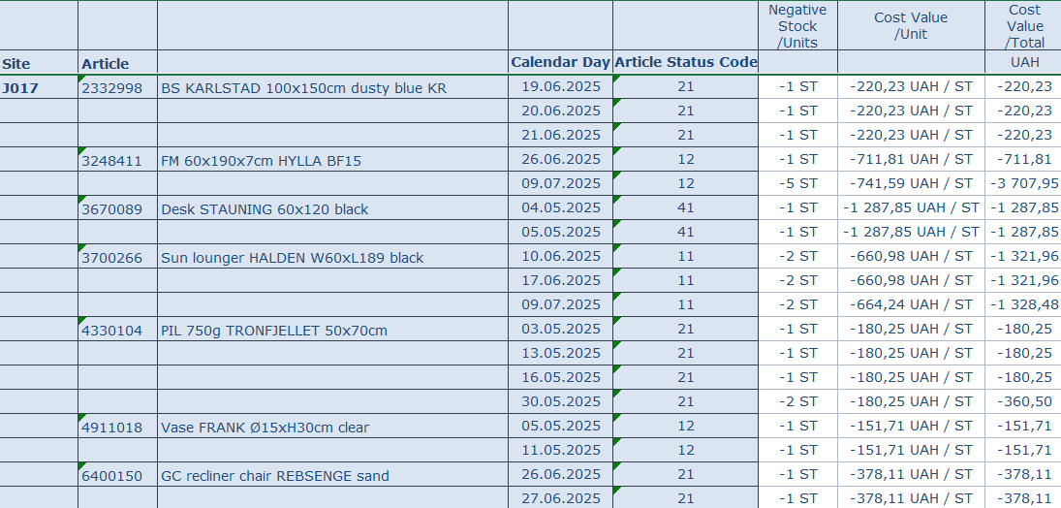
Робота з мінусовими залишками:
 | 3725030 | Camping chair HOLMDALEN grey | 08.07.2025 | 11 | -1 ST | -419,21 UAH / ST | -419,21
 |  |  | 09.07.2025 | 11 | -1 ST | -419,21 UAH / ST | -419,21
 | 4332471 | CUS 330g KARITINDEN fibre 50x50cm | 02.05.2025 | 11 | -1 ST | -46,37 UAH / ST | -46,37
 |  |  | 14.05.2025 | 11 | -1 ST | -48,08 UAH / ST | -48,08
 |  |  | 15.05.2025 | 11 | -1 ST | -48,08 UAH / ST | -48,08
 |  |  | 21.05.2025 | 11 | -1 ST | -48,08 UAH / ST | -48,08
 |  |  | 22.05.2025 | 11 | -2 ST | -48,08 UAH / ST | -96,16
 | 4900182 | Umbrella TINO Ø105xH82cm black | 26.05.2025 | 11 | -2 ST | -83,23 UAH / ST | -166,46
 |  |  | 27.05.2025 | 11 | -6 ST | -83,23 UAH / ST | -499,38
 |  |  | 28.05.2025 | 11 | -7 ST | -83,23 UAH / ST | -582,61
 | 4911018 | Vase FRANK Ø15xH30cm clear | 14.05.2025 | 12 | -2 ST | -151,63 UAH / ST | -303,26
 |  |  | 22.05.2025 | 12 | -4 ST | -150,97 UAH / ST | -603,88
 |  |  | 27.05.2025 | 12 | -2 ST | -149,84 UAH / ST | -299,68
 |  |  | 28.05.2025 | 12 | -4 ST | -149,84 UAH / ST | -599,36
 | 4911264 | Clothes pegs WILLHEM wood 20pcs/pk | 30.05.2025 | 21 | -1 ST | -23,52 UAH / ST | -23,52
 |  |  | 31.05.2025 | 21 | -1 ST | -23,52 UAH / ST | -23,52
 |  |  | 01.06.2025 | 21 | -1 ST | -23,52 UAH / ST | -23,52
 | 4911691 | Basket INFINITY 1,4L plastic white | 30.06.2025 | 11 | -1 ST | -22,60 UAH / ST | -22,60
 |  |  | 01.07.2025 | 11 | -1 ST | -22,60 UAH / ST | -22,60
 | 4912504 | Candlestick DENNIS Ø8xH24cm gold | 30.05.2025 | 21 | -3 ST | -79,06 UAH / ST | -237,18
 |  |  | 31.05.2025 | 21 | -3 ST | -79,06 UAH / ST | -237,18
 |  |  | 01.06.2025 | 21 | -3 ST | -79,06 UAH / ST | -237,18
 | 4912545 | Basket EJNO W22xL31xH15cm w/fabric | 27.05.2025 | 11 | -1 ST | -112,32 UAH / ST | -112,32
 |  |  | 28.05.2025 | 11 | -1 ST | -112,32 UAH / ST | -112,32
 | 5701800 | COA RAGGMURE 135cm jacq. beige | 09.06.2025 | 81 | -0 M | -113,64 UAH / M | -28,41
 |  |  | 10.06.2025 | 81 | -0 M | -113,64 UAH / M | -28,41
 |  |  | 11.06.2025 | 81 | -0 M | -113,64 UAH / M | -28,41
 |  |  | 26.06.2025 | 81 | -0 M | -113,64 UAH / M | -28,41
 | 6403102 | Hanging plant pot STORSKARV Ø27xH19 ass. | 30.05.2025 | 21 | -1 ST | -105,50 UAH / ST | -105,50
 |  |  | 31.05.2025 | 21 | -1 ST | -105,50 UAH / ST | -105,50
 |  |  | 01.06.2025 | 21 | -1 ST | -105,50 UAH / ST | -105,50
 | 4912365 | Vase ROY Ø16xH30cm khaki | 22.05.2025 | 21 | -3 ST | -108,24 UAH / ST | -324,72
 |  |  | 23.05.2025 | 21 | -3 ST | -108,24 UAH / ST | -324,72
 | 4962700 | Basket INFINITY 4,5L plastic grey | 18.07.2025 | 11 | -2 ST | -40,95 UAH / ST | -81,90
 |  |  | 19.07.2025 | 11 | -2 ST | -40,95 UAH / ST | -81,90
 |  |  | 20.07.2025 | 11 | -3 ST | -40,95 UAH / ST | -122,85
 | 5703800 | VIN HAREMAT 140cm flower mix | 17.07.2025 | 11 | -3 M | -61,69 UAH / M | -154,23
 |  |  | 18.07.2025 | 11 | -3 M | -61,69 UAH / M | -154,23
 |  |  | 19.07.2025 | 11 | -3 M | -61,69 UAH / M | -154,23
 |  |  | 20.07.2025 | 11 | -3 M | -61,69 UAH / M | -154,23
 | 5703900 | VIN BRANNUL 140cm flower mix | 18.07.2025 | 11 | -2 M | -61,54 UAH / M | -147,70
 |  |  | 19.07.2025 | 11 | -2 M | -61,54 UAH / M | -147,70
 |  |  | 20.07.2025 | 11 | -3 M | -61,54 UAH / M | -209,24
 | 6435101 | Solar lamp JAKTFALK Ø6xH36cm black SDP | 09.05.2025 | 21 | -6 ST | -20,11 UAH / ST | -120,66
 |  |  | 22.05.2025 | 21 | -3 ST | -20,11 UAH / ST | -60,33
 | 6514100 | Rug TYSBAST 60x90 ass. | 19.07.2025 | 11 | -1 ST | -86,31 UAH / ST | -86,31
 |  |  | 20.07.2025 | 11 | -1 ST | -86,31 UAH / ST | -86,31
 | 6518344 | DM VITSIPPA 50x80x0,7 brown/beige | 19.07.2025 | 11 | -1 ST | -137,54 UAH / ST | -137,54
 |  |  | 20.07.2025 | 11 | -1 ST | -137,54 UAH / ST | -137,54

Slide 13

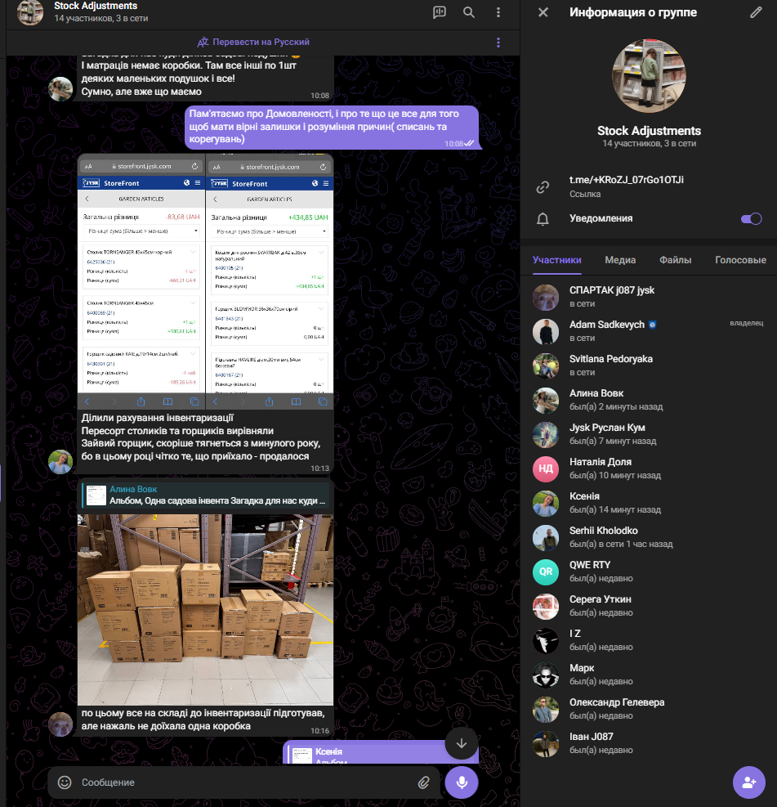
Висновки/Підсумки:
Телеграм- група:
- Підготовка до інв
Коментарі корегувань( більше 1000 грн)
Мінусові залишки ( коментарі, аналіз)
Списання 81 код та корегування
Очікуємо значні корегування та списання 81 кодом. На початку Вересня
Низький % по візитам аудит
Мінусові залишки:
J022, J061, J080, J087 – звернути увагу на велику кількість повторних корегувань та не якісної роботи з залишками.

Slide 14
Зони відповідальності

Slide 15
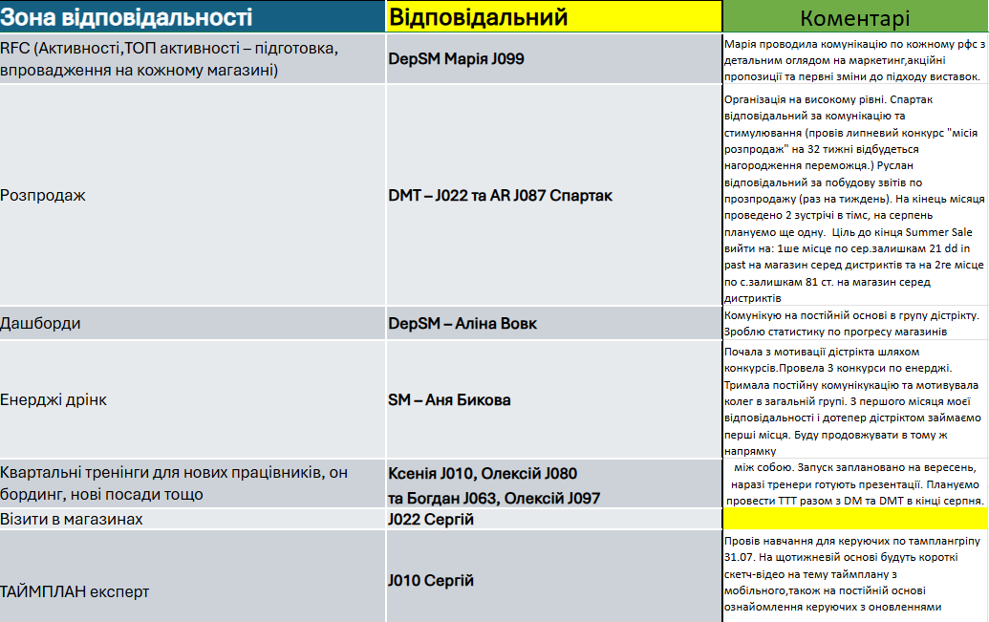
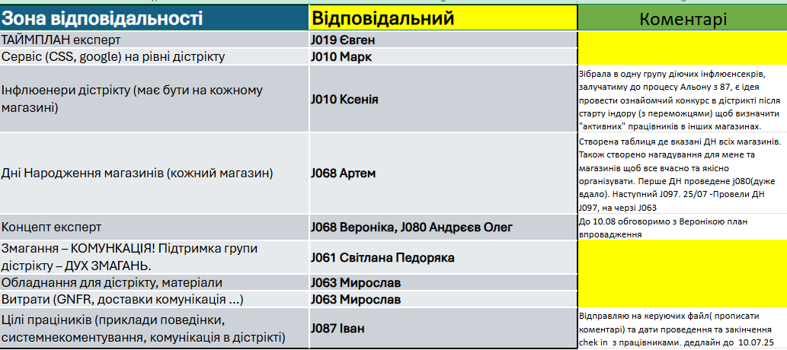
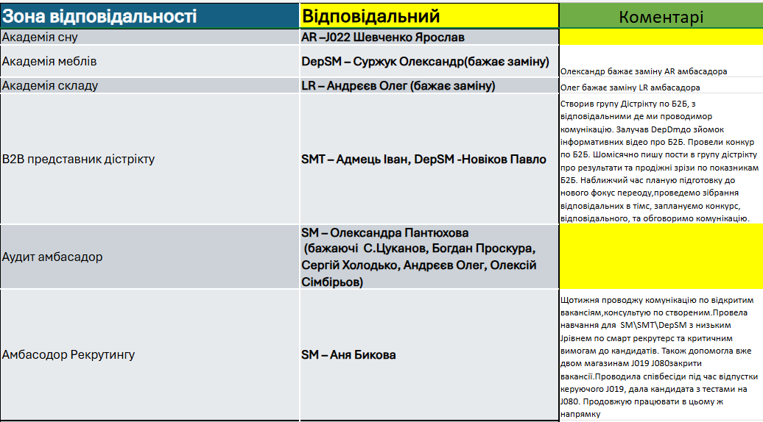
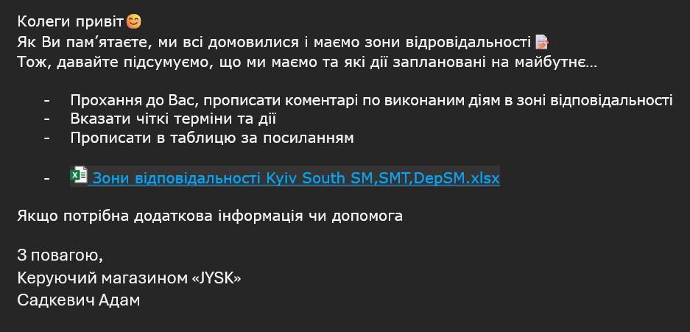

Slide 16
MY
development

Slide 17
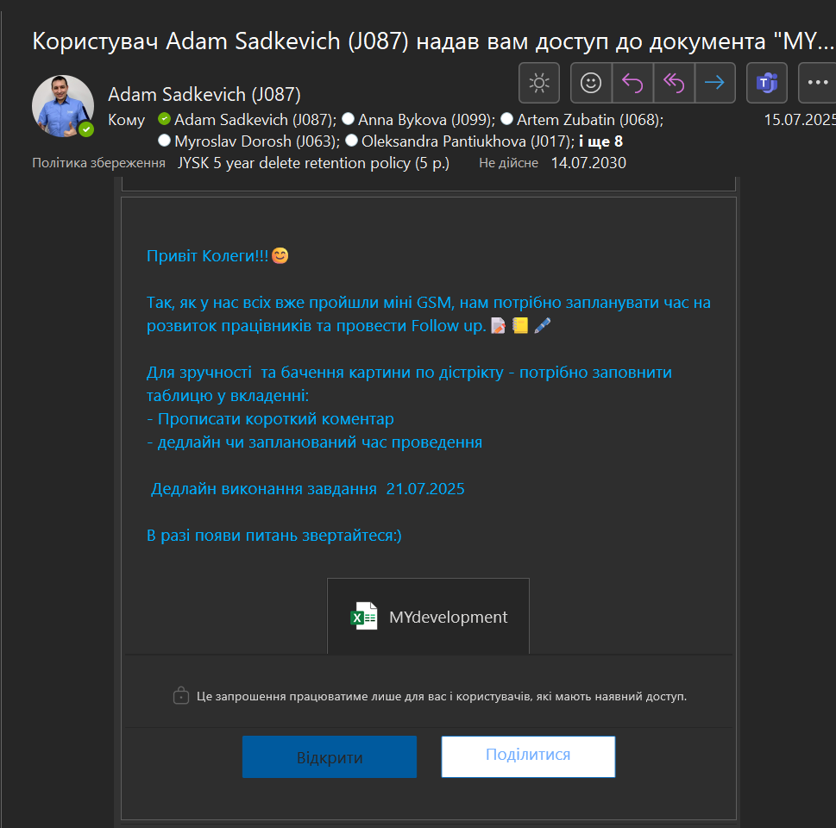
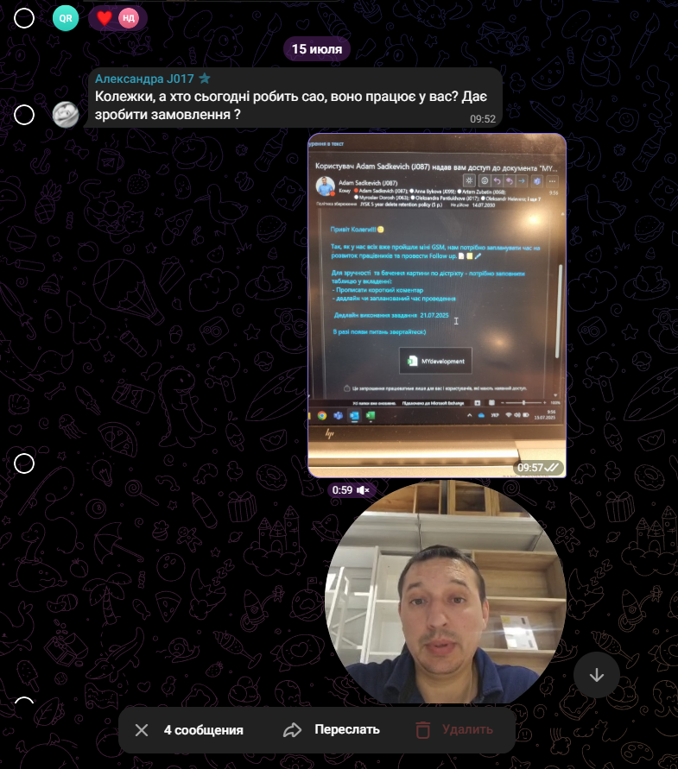
Комунікація:

Slide 18
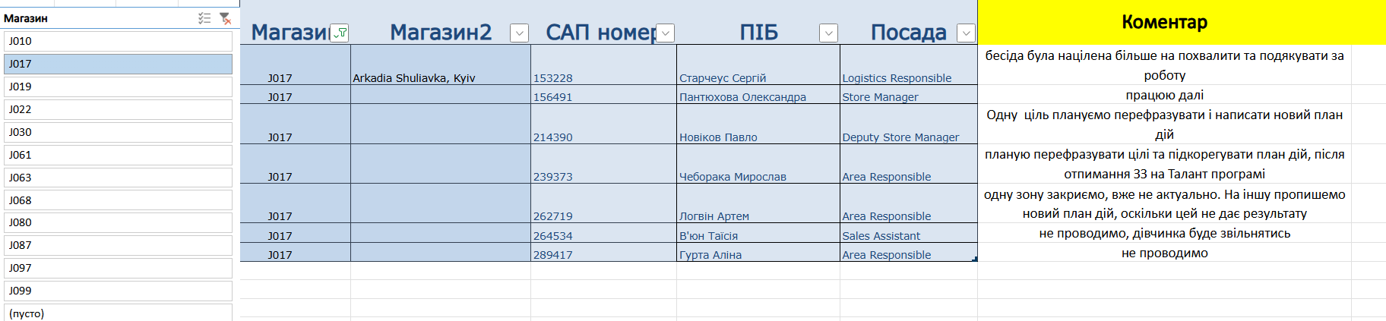
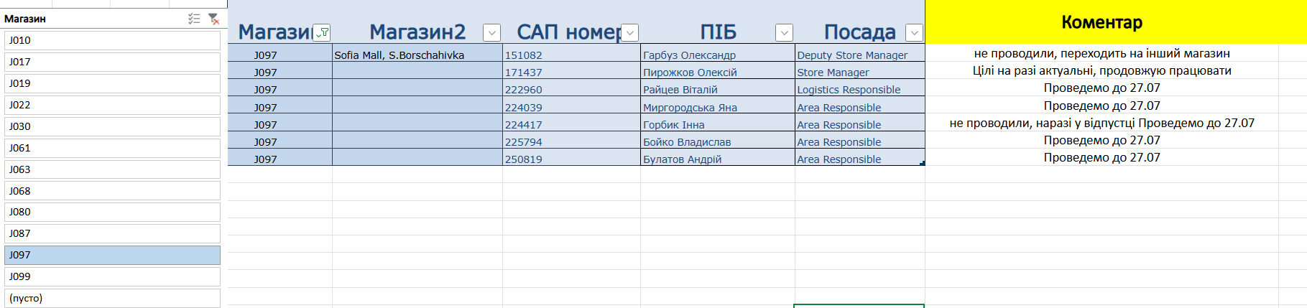

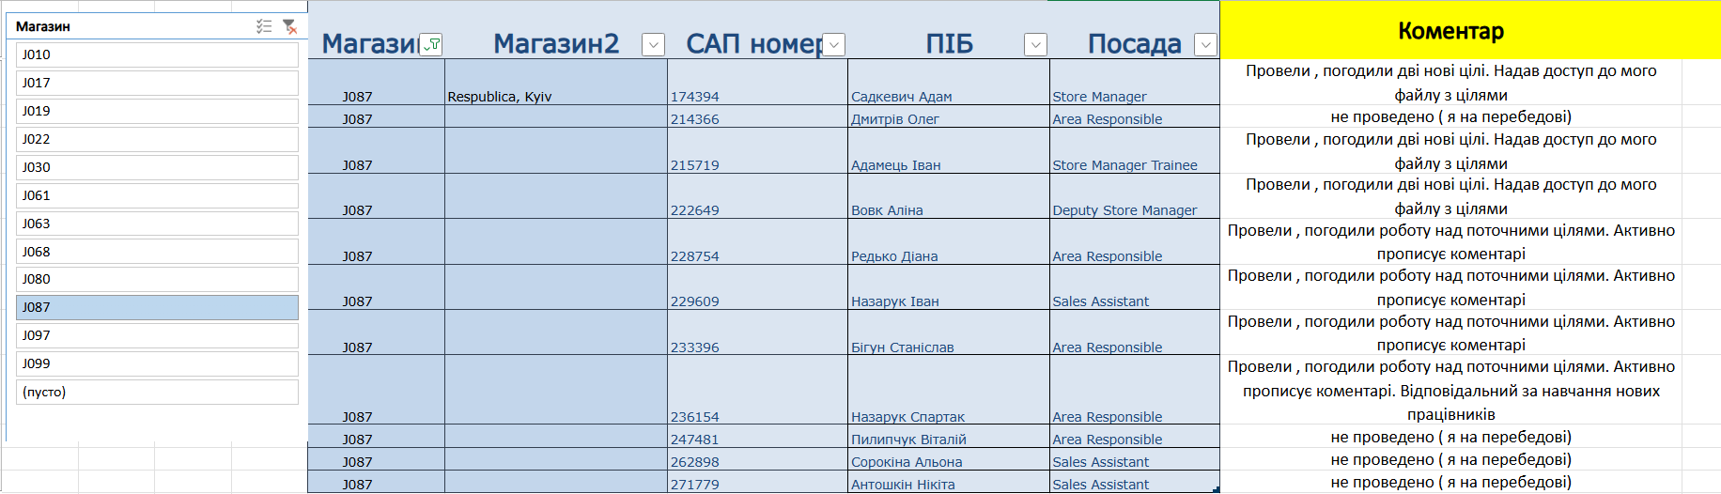
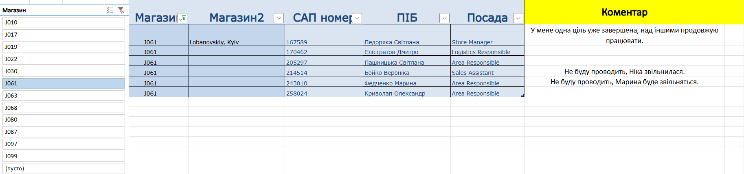
Виконали завдання:

Slide 19
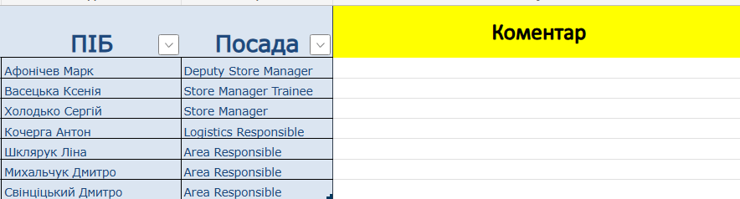
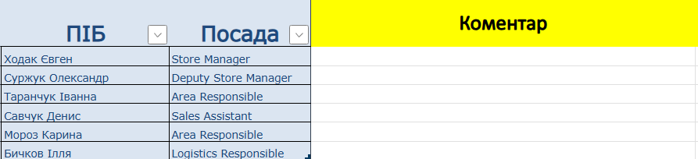
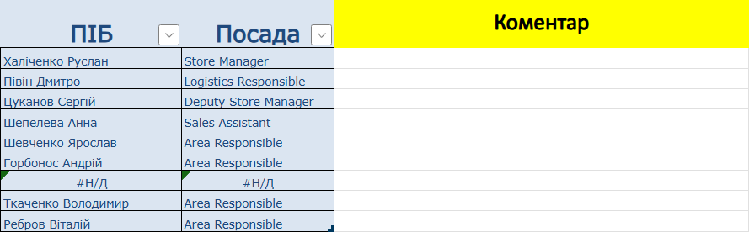
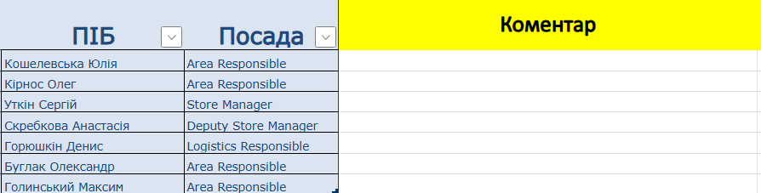
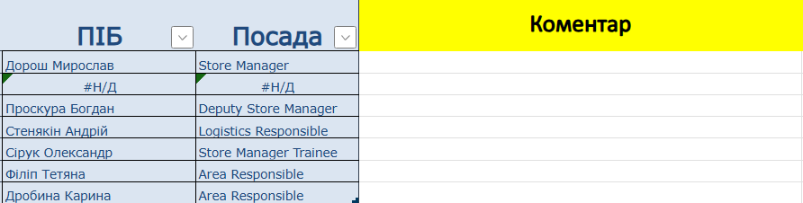
Всі інші…

